Slide 1
职 业 素 养

Slide 2
01
职业人和职业素养
Content
02
一流员工的十大职业素养
目录
03
如何提高职业素养

Slide 3
01
职业人和职业素养
Chapter

Slide 4
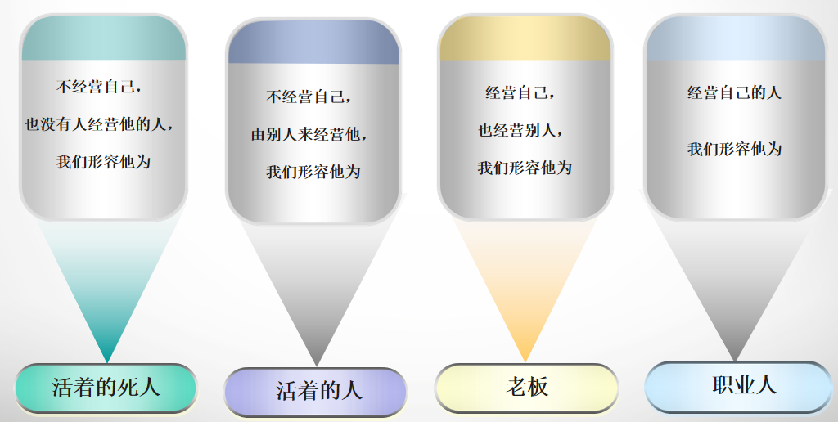
职业人

Slide 5
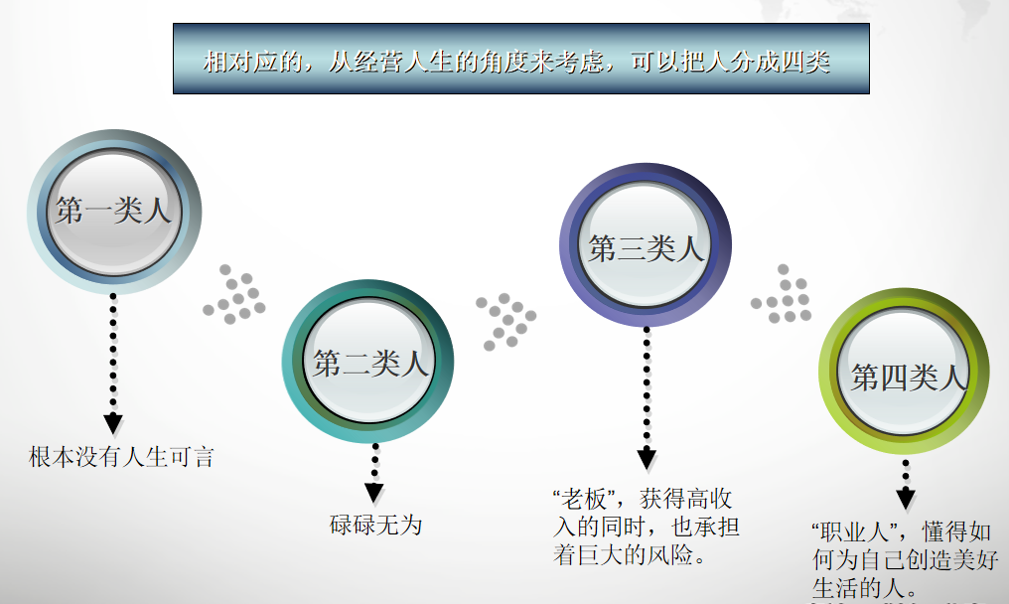
职业人

Slide 6



职业人
小结：什么是职业人？
由别人经营的人
经营自我的人
打工的
老板让干什么就干什么
熬年头
个人局限性大，适应力弱
受制于人，风险大
企业的合作者
干得比老板希望的还要好
有良好的资质
个人空间大，适应应强
操之在我，风险承受力强

Slide 7
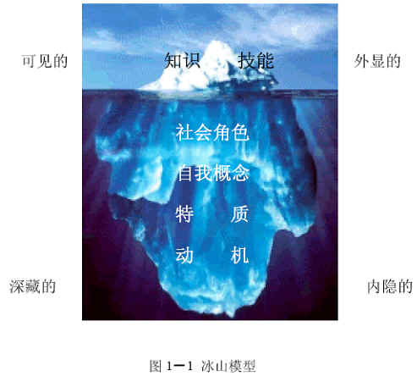
职业素养
我们把一个人的全部才能看作一座冰山，浮在水面的这一部分我们称之为员工的显性素养，仅为冰山的八分之一；而潜在水面之下的八分之七部分，我们称之为隐性素养。

Slide 8
职业素养
显性素养
知识：主要是指从学校系统学来的知识。
技巧：为人处事的技巧。如沟通技巧、谈判技巧。
理解能力：对事件的理解程度和速度。
分析判断能力：对事件的判断和评价。
经验：工作中积累的经验和技能。
懂得运用知识作判断。
掌握让客户满意的技巧。
能够根据自己理解的信息作出合理的反应。
能够灵敏感知外界的变化，具有识变、应变、改变的心理素质。
不断总结以往的经验，结合知识，持续地提升。
表现在工作中

Slide 9
职业素养
隐性素养
就如冰山图所示，隐性素养支撑着显性素养。作为一名合格的职业人、企业员工，不仅要具备一定的显性素养，更重要的是要具备隐性素养。
职业
道德
职业
态度
诚实守信
忠诚敬业
遵章守纪
严守机密
顾全大局
团结协作
服从分配
积极主动
勤奋踏实
尽职尽责
学无止境

Slide 10
职业素养
职业道德
诚实守信是一名合格企业员工必备的素质。
忠诚是一种高贵的职业品质。
守住了公司的秘密，就是守住了自己的良心和饭碗。
滴水要想不干凅的唯一办法就是融入大海，一个员工要想生存的唯一选择就是融入团队 ！

Slide 11
职业态度
职业态度
为什么要服从？
服从是所有团队协调运作的前提条件，只有服从，企业的运作才能步调一致，企业的发展战略、规划才能得到有效执行，各项工作才能得以顺利开展。因此，在企业内部下级服从上级，是开展各项工作的首要条件。
我们提倡积极主动地工作态度、强有力的执行力度和自动自发的想象力和创造力。
在日常的工作中，解决问题、处理事务、策划市场、管理企业、每一件是事都没有捷径可走，大量的工作都是由一些琐碎、繁杂、细小的事情组成。只有踏踏实实从每件小事做起，不断从中总结提炼其中的精华，把工作做得比别人更完美、更迅速、更正确，才是我们职业人的工作态度。
工作就意味着责任。
持续不断地、有意识地学习，这样你才能适应各种环境和职业的变化，不被飞速发展的社会所淘汰。

Slide 12
02
员工的十大职业素养
Chapter

Slide 13
十大职业素养
主动
责任
2
3
敬业
1
执行
4
职业素养
5
品格
10
6
绩效
形象
9
7
8
协作
智慧

Slide 14
十大职业素养
一、敬业
不怕起点低，就怕境界低
只有小雇员，没有小角色
培养工作中使命感
处处以专业的标准要求自己
将简单的事情做到最好

Slide 15
十大职业素养
不怕起点低，就怕境界低
我们每个人所做的工作，都是由一件件小事构成。
工作中的高低之分，不在于工作本身，也不在于起点，而在于每个人的境界。只有提升自己的境界，才能提升工作的质量。

Slide 16
十大职业素养
只有小雇员，没有小角色
人生就像一个大舞台，每个人都扮演着不同的角色。也许我们从事的是很平凡很普通的职业，也许我们就是一个跑龙套的小演员，但请记住：小演员身上也能闪出巨大的光彩，这完全取决于我们自己的心态。

Slide 17
十大职业素养
培养工作中使命感
根据工作态度，我们把员工分为四种：
把工作当使命的员工
把工作当爱好的员工
把工作当饭碗的员工
把工作当苦差的员工

Slide 18
十大职业素养
二、主动
你是雇员，但你更是主人
不是上级，但能影响上级
老总不在，要干得更好
先走一步，海阔天空
先让你的付出超越报酬，然后你的报酬会超过你的付出

Slide 19
十大职业素养
什么是主人？
能够自动自发地去处理工作，并将工作做到最好的人。作为自己工作的主人，当遇到问题时，有令要行，没有命令也一定要行！
你是否有意识地去主动了解、接纳、甚至改变你的上级，是否想过要为自己的工作赢得一个主动的工作环境？
当领导不在的时候，一般公司里会有三种员工：
第一种：积极自律，比领导在的时候更加认真负责的工作；第二种：严谨慎重，领导在与不在一个样；第三种：两面三刀，领导在时是龙，领导不在时是虫。
不管领导在不在，不管别人有没有看到，自己一定要努力，因为这样做了以后，收获最大的将是你自己。
如果你永远只等着领导去给你安排任务，那么你就永远处在”不推不走、不打不动“的状态，相信不论哪个领导、公司都不喜欢这样的员工。相信信每个人都明白，没有付出就不会有收获的道理，想成功，就要先把你的工作成绩拿出来，先走一步付出，才能先一步到位。
你认定的事就做下去，报酬会随着你的投入滚滚而来。要明白，你工作的目的不仅仅是为了报酬，斤斤计较的人是不会有大发展的。一个没有长远目光的人，成天只想着解决温饱，那他永远只能达到温饱。

Slide 20
十大职业素养
三、责任
拿得起责任，放得下架子
优秀者，就是优秀的责任承担者
扩大了“承担圈”，便放大了“成功圈”
“活儿是给别人做的，更是给自己做的”

Slide 21
十大职业素养
你有没有想过，你手上做的每一件工作，其实都是为自己做的？
在服务别人的时候，你所得到的不仅仅是工作报酬，还有技术的锻炼、品质的提升和名誉的提高。
工作既然是你的，工作责任自然由你来承担，对工作的责任感的高低，同样是对自己责任感的高低。
一个自爱的人，一定是一个对自己有高度责任感的人，他会认真的做好每一件工作，因为这对他的名誉、尊严和前途都至关重要。
正如我们耳熟能详的老木匠的故事：老木匠要退休了，主人让他盖最后一所房子，他应付了事的将房子盖好交工，谁知道主人对他说：”房子归你了，我将它作为一生辛苦工作的报酬。“
你是否想过，有一天，你也会面临像老木匠这样哭笑不得的境地？
工作的结果是别人的，成果却是你自己的。不要为此犯糊涂，将工作应付了事。眼光长远的员工，都是对工作负责的人。

Slide 22
十大职业素养
四、执行
不是做事，而是做成事
”烧开一壶水“
四个”到位“
“从考虑点到考虑系统”

Slide 23
十大职业素养
四个“到位”
心态到位
姿态到位
不达目的不罢休的态度，就是石头见了也会点头。
如果总是把自己的自尊、面子放在肩上，又怎么能跑得快呢？
行动到位
方法到位
必须量化自己的工作；
目标化的自我约束，会给你的工作带来意想不到的效率。
多思考，多运用自己的智慧，这是高效完成工作的一张王牌。
比如：时间管理，是否有运用到你的工作当中。

Slide 24
十大职业素养
五、品格
成为值得依赖的人
坚守原则，即使天塌下来
经得住考验，才是真品格

Slide 25
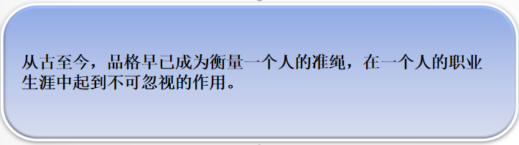
十大职业素养
什么是品格？
诚实、正直、善良等一切美好的品德。
怎样成为一个值得依赖的人？
“诚信”——一个人、一家企业的立身之本

Slide 26
十大职业素养
六、绩效
“穷忙”、“瞎忙”是职场大罪
“老黄牛”也要插上绩效的翅膀
强化工作的结果导向
优化你的工作方式

Slide 27
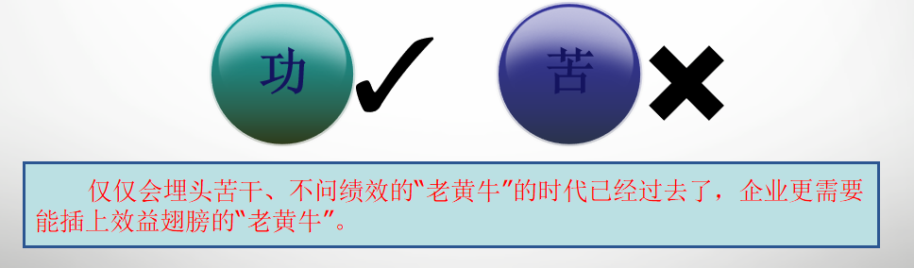
十大职业素养
当你在工作中，突然茫然不知所措的时候，就问一问自己，我要的是什么结果？
优化工作方式方面：是否将《时间管理》培训应用到你的工作中？

Slide 28
十大职业素养
七、协作
没有人能独自成功
团队不是缩小了自我，而是放大了自我
最佳团队精神，需要牺牲精神
没有完美的个人，只有完美的团队

Slide 29
十大职业素养
八、智慧
做智慧型员工
总有解决的办法
总有更多的办法
总有更好的办法

Slide 30
十大职业素养
八、智慧

Slide 31
十大职业素养
八、智慧
方法总比困难多。方法就像乞丐身上的虱子，只要找，就总是有的。
问题并不是平面的，它是立体的，是多方面的，所以，当你遇到问题，从一个方面想不出办法、觉得无从解决的时候，不妨换一个角度和方向，你会发现，总有更多的办法能解决问题。
你一定要区分“立刻就做”与“不想就做”的区别。前者是有勇有谋，后者是有勇无谋，二者的区别恰恰就在智慧。

Slide 32
十大职业素养
九、形象
不要往自己喝水的井里吐痰
单位提前，自我退后
你就是单位的“金字招牌”

Slide 33
十大职业素养
十、发展
个人发展要跟上公司发展的主旋律
是选择钱，还是选择路
别太在乎自己，地球不会因你而不转动

Slide 34
十大职业素养
十、发展
如果你的能力跟不上公司发展的速度，你会被淘汰
如果你不能把握公司的发展方向，而做好知识、能力准备的话，你会被淘汰
如果你不坚持学习，你将会被淘汰
在你年轻的时候，如果只把钱作为人生首选的话，你最终可能一贫如洗。
获得成功的捷径有两条，一是选对一条路，二是跟对一个人。正确的道路能使你少走很多歧路，只要你坚持不懈，就一定会获得成功。

Slide 35
03
如何提高职业素养
Chapter

Slide 36
如何提高职业素养
一、加强奉献意识的培养
职业意识是作为职业人所具有的意识，即叫做主人翁精神。具体表现为:工作积极认真，有责任感，具有基本的职业道德。要真正领悟职业这一真谛,必须增强其无尊卑、贵在奉献意识。要进一步激发自己的爱岗敬业精神，全面提高无私奉献意识。 二、加强素质意识的培养
素质之于人，犹如水面上的冰山之于整座冰山，原来真正浮于水面的庞然大物只不过是它的小小的角尖而已。决定人成功的不仅仅是技能知识，更重要.的是价值观、素质等冰山潜伏在水下的部分。企业全体员工素质意识的总和构成企业文化，而企业文化是指导企业生产和经营活动的基本哲理和观念，是企业的共同思想、作风、价值观念和行为准则,是企业成败的关键。因此企业对自己员工的素质要.求远远要比对员工的技能和专业知识的要求高且严格重要的多。品质的成熟铸就事业的成功，任何一个伟大的成功者首先都是一个伟大的“人”，要成功，首先就要学会做人，要不断地修炼自己。这就启示不仅要提高自己的技能知识，更要培养自己的综合素质。

Slide 37
如何提高职业素养
三、加强团队意识的培养
所谓团队，“团队就是格式化。经过格式化的模式，达到一-定默契的队伍就叫团队，否则只能叫乌合之众，是不可能有战斗力的。所以必须严格地要求，格式化地操作。”单打独斗的英雄主义时代早已经过时了，很多情况下一个人孤军奋斗的结局总是以失败告终。在这个快节奏的时代，一个人的能力再好也有力所不及的时候。一项工作的完成往往是很多人共同协作的结果。在平时老师布置的分组作业时，就应该有意识的极力配合其他同学把作业做得更完善。职业活动中不仅需要竞争，还需要主动合作精神，竞争与协作相伴而生，相离而失。实践证明:一个人的职业活动，总是与一定的职业群体相联系，离不开同行业的支持与协作，特别是在生产力高速发展的今天，职业分工越来越细，劳动过程更趋专业化、社会化，需要加强联合。产业间相互依托、相互制约、相互促进的发展趋势，也要求一个单位内部部门之间、员工之间必须团结协作。

Slide 38
如何提高职业素养
四、加强培养竞争意识
职业活动中不仅需要竞争，还需要主动合作精神,竞争与协作相伴而生，相离而失。实践证明: 一个人的职业活动，总是与一定的职业群体相联系，离不开同行业的支持与协作，特别是在生产力高速发展的今天，职业分工越来越细，劳动过程更趋专业化、社会化，需要加强联合。 五、加强自律意识的培养
“自律”是指在社会和集体生活中对法律法规和制度的自我服从。这种服从源自于内心。是一种自愿的、自发的，甚至是自然的,不需要外在监督就能实现的行为。这是人格、人品及自身形象的真实反映，同时也是对他人、对社会、对公益的一种尊重。应该增强自律意识，自觉地以“八荣八耻”的要求作为行为准则，做到自律。

Slide 39
Thanks
谢谢阅览

